Slide 1
Desenvolupament d’una aplicació amb Microsoft .NET
Alumne: Dani Fibla Guitart
Consultor: Jordi Ceballos Villach

Slide 2
Contingut Presentació.
Que és el .NET?
Gestió integral d’un restaurant
Demostració del Desenvolupament
Millores i Ampliacions del TFC

Slide 3
Que és el .NET?
La plataforma .NET
Els elements principals.
.NET Framework
Visual Studio i Microsoft Expression

Slide 4
Que és el .NET?
Avantatges
Desenvolupament fàcil d’aplicacions
Millora de la infraestructura de components
Suport de múltiples llenguatges
Desplegament senzill d’aplicacions
Solució de les DLL

Slide 5
Que és el .NET?
Inconvenients
Reduït suport multiplataforma
Baix rendiment
Decompilació
Llicencies
Portabilitat

Slide 6
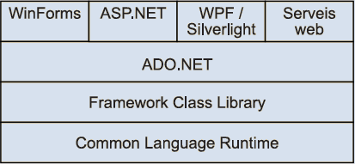
Que és el .NET?
Arquitectura de .NET

Slide 7
Gestió integral d’un restaurant
WCF (Windows Comunication Foundatio)

Slide 8
Gestió integral d’un restaurant
Mòduls del projecte
Pàgina web
Administració
Dispositius mòbils
Cuina

Slide 9
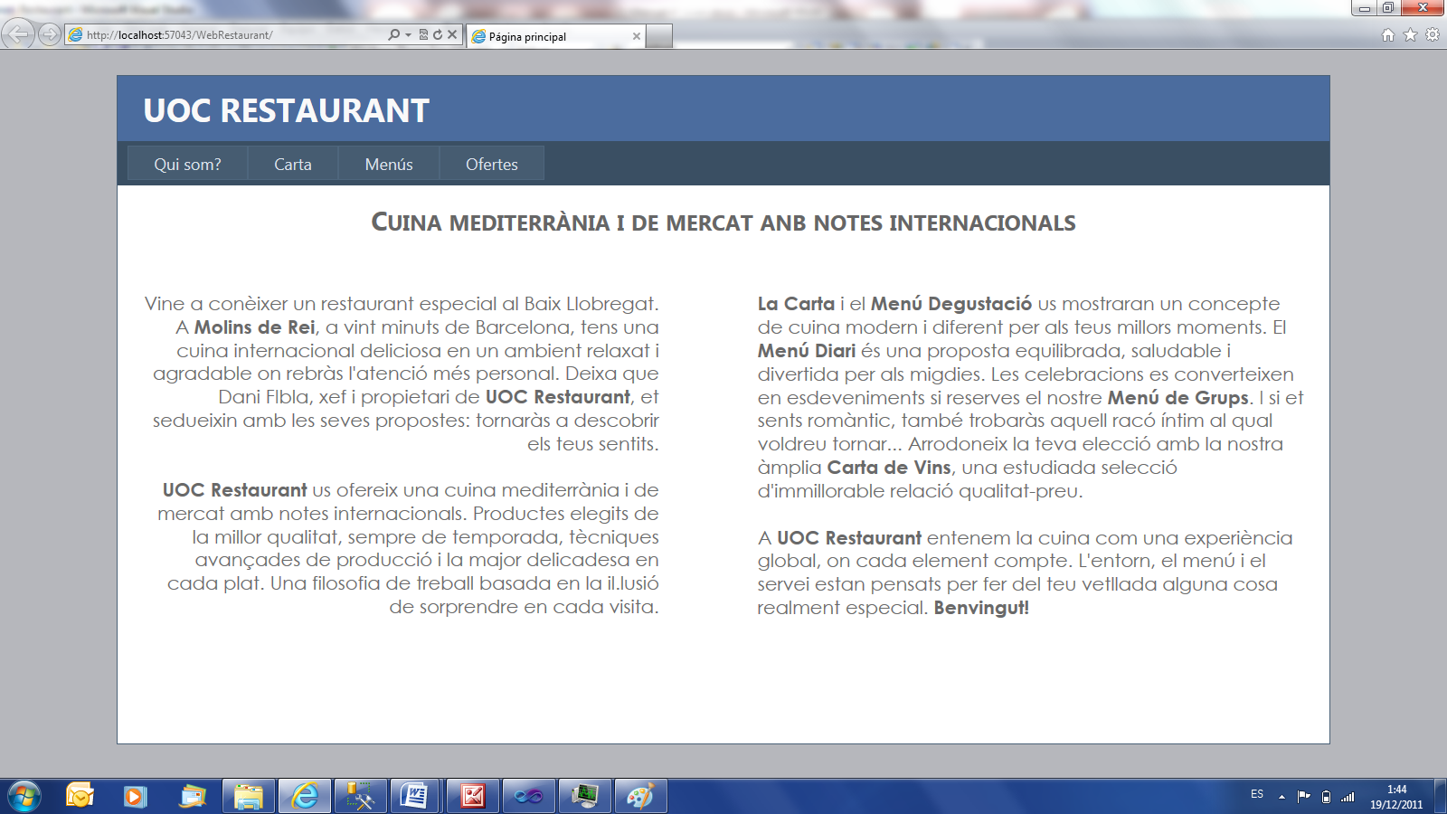
Gestió integral d’un restaurant
Pàgina Web

Slide 10
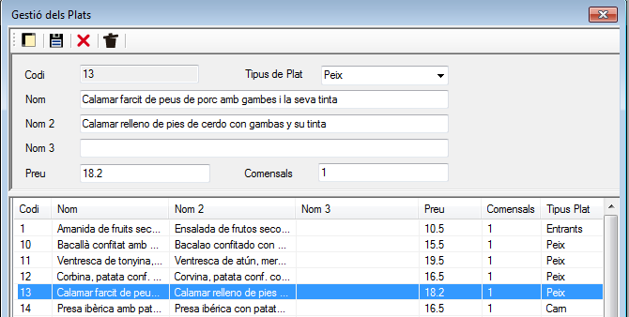
Gestió integral d’un restaurant
Mòdul d’Administració

Slide 11
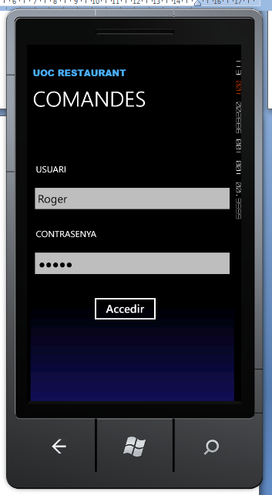
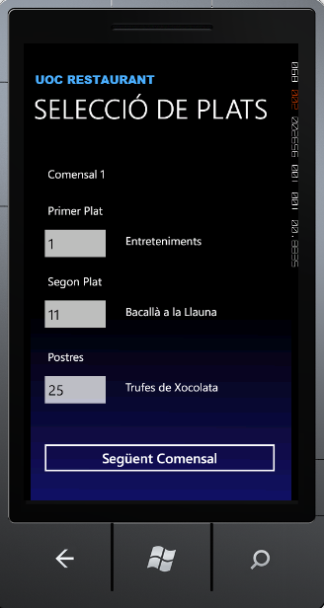
Gestió integral d’un restaurant
Dispositius mòbils

Slide 12
Gestió integral d’un restaurant
Cuina

Slide 13
Demostració

Slide 14
Millores i Ampliacions
Mòdul de Cuina WEB
Reserves On-line a la Web
Ampliació Web Restaurant.

